Slide 1
СПЕЦИАЛЬНЫЕ ЭКОНОМИЧЕСКИЕ ЗОНЫ В МИРОВОЙ ЭКОНОМИКЕ
Уксуменко Алёна Анатольевна
канд. экон. наук, доцент

Slide 2
Тема: Типология свободных экономических зон в мировой практике.
Промышленно-производственные и технико-внедренческие зоны

Slide 3
ВОПРОСЫ:
1. Сущность, виды, система льгот промышленно-производственных зон
2.Мексиканский опыт функционирования промышленно-производственных зон макиладорас
3 Экспортно-производственные зоны: понятие, характерные черты
4. Экспортно-производственная зона Масан в Республике Корея
5.Технико-внедренческие зоны в мировой экономике: понятие, виды, характерные черты
6.Китайский опыт функционирования технико-внедренческих зон

Slide 4
1. Сущность, виды, система льгот промышленно-производственных зон
Промышленно-производственные зоны (ППЗ) – большие по размеру территории (до 100 га), нацеленные на содействие развитию производства региона, на сбыт продукции на внутреннем и/или внешнем рынках и предоставляющие льготы производственным компаниям

Slide 5
Цели создания ППЗ:
содействовать притоку иностранных инвестиций и передовых технологий, росту занятости;
стимулировать развитие торговых связей региона, повышать уровень квалификации рабочей силы и управленческого состава;
содействовать реализации стратегии регионального сотрудничества и развитию депрессивных регионов, восстановлению экономики старых промышленных центров

Slide 6
Ведущие отрасли в ППЗ:
трудоемкие отрасли (электроника, производство обуви, одежды, кожаных изделий, электротехнической продукции оптических инструментов, пластмассовых изделий, игрушек, спортивных товаров, запасных частей для автомобилей, мелкого транспортного оборудования);
капиталоемкие отрасли (химическая промышленность, нефтехимия, автомобилестроение, добывающая отрасль, металлургия);
техноемкие отрасли (высокотехнологические производства в сфере информации, электроники, медицины);
внешняя торговля,
финансовые услуги,
транспортные услуги

Slide 7
Разновидности ППЗ в мировой практике:
• экспортно-производственные зоны;
• свободные промышленные зоны;
• беспошлинные экспортно-производственные зоны;
• свободные экспортные зоны;
• свободные экспортно-производственные зоны;
• свободные производственные зоны;
• промышленные экспортно-производственные зоны;
• зоны совместных предприятий;
• зона свободного предпринимательства;
• привилегированная экспортная зона;
• зона обработки импортных товаров;
• макиладорас;
• зоны свободного предпринимательства;
• зоны содействия инвестициям;
• аграрные экспортно-производственные зоны;
• свободные аграрные зоны;
• зоны экономического и технологического развития

Slide 8
Пакет льгот и стимулов, предоставляемый резидентам разных типов промышленно-производственных зон, построен с акцентом на реализацию основных целей зоны в сфере промышленного развития. Налоговые льготы включают предоставление налоговых каникул на срок от 5 до 10 лет, инвестиционные скидки на цели повышения уровня экономического развития, мягкое регулирование норм и правил в сфере трудовых отношений и здравоохранения (однако, в некоторых ППЗ запрещено создавать профсоюзы на предприятиях)

Slide 9
Из финансовых стимулов следует выделить государственное субсидирование экспорта и инфраструктуры

Slide 10
Основные торговые стимулы в рамках ППЗ:
беспошлинный ввоз из-за рубежа сырья, полуфабрикатов, оборудования и инструментов, необходимых для экспортного производства;
освобождение от правил промышленного регулирования, действующих в стране, на территории зоны. Компании освобождаются от разного рода ограничений и правил по предоставлению статистических данных, проходят упрощенную процедуру таможенной очистки при импорте и экспорте товаров

Slide 11
В целом, торговый режим в рамках ППЗ менее либеральный по сравнению со свободными портами или свободными городами
В качестве еще одного преимущества следует выделить возможность использования объектов инфраструктуры по более низким тарифам

Slide 12
Более конкретно рассмотрим пакет стимулов, предлагаемых резидентным компаниям в зонах свободного предпринимательства американского штата Флорида

Slide 13
Под зоной свободного предпринимательства понимается географически ограниченная территория, нацеленная на реструктуризацию экономики.
Ее функционирование стимулирует экономический рост, приток инвестиций в депрессивный регион за счет предложения налоговых стимулов и льгот компаниям

Slide 14
Всего в штате Флорида действует 61 зона свободного предпринимательства, из которых 56 зон созданы на уровне штата (28 из них предназначены для развития городской местности и 28 – аграрной местности) и 5 на федеральном уровне

Slide 15
Программа развития зоны включает финансовые стимулы, предоставляемые резидентным компаниям, размещенным в пределах границ зоны, в целях стимулирования частного предпринимательского сектора, роста занятости. К ним относятся:
• налоговый кредит на занятых (налог с продаж и использования) предоставляется на срок в один месяц в отношении налога с продаж в зависимости от объема заработной платы, выплачиваемой вновь принятым на работу (принятым в течение последних 3-х месяцев);
• налоговый кредит на занятых (налог на корпоративный доход) предоставляется компаниям, размещенным в зоне и выплачивающим налог на прибыль корпораций в штате, в отношении корпоративных доходов в сумме объема заработной платы вновь нанятых (в течение последних 3-х месяцев);

Slide 16
• налоговый кредит на собственность в зоне свободного предпринимательства предоставляется новым компаниям или компаниям, расширяющим производство, в отношении налога на прибыль корпораций, выплачиваемого в штате Флорида, в размере 96% ставки НДС на приобретенную собственность;
• Возврат налога с продаж в отношении строительных материалов, используемых в рамках зоны свободного предпринимательства, применяется в отношении налога с продаж, уплаченного при покупке строительных материалов для восстановления активов, размещенных на территории зоны;
• Возврат налога с продаж на приобретение машин и оборудования (в том числе офисного оборудования, складского оборудования, некоторых типов производственного оборудования), которое предназначено для исключительного использования в рамках зоны в течение минимум 3-х лет, при этом стоимость покупки должна составлять не менее 5 000 долл. За единицу оборудования;
• Освобождение от налога с продаж электроэнергии, используемой на территории зоны свободного предпринимательства. Действует 50% скидка на налог с продаж электроэнергии при условии, что электроэнергия потребляется на территории зоны, и муниципальный орган принял соответствующее решение о 50%-ой скидке.

Slide 17
На местном уровне резидентные компании могут получить такие льготы, как:
освобождение от НДС в отношении собственности;
уменьшение стоимости лицензии на право функционирования на территории зоны;
освобождение от местного налога на собственность в связи с экономическим развитием;
сокращенные тарифы на право получения разрешения на строительство или использование земли;
упрощенные административные формальности

Slide 18
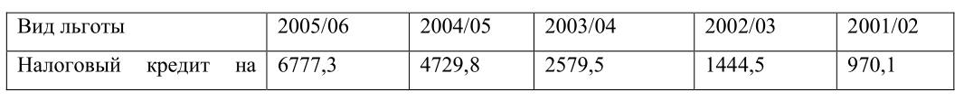
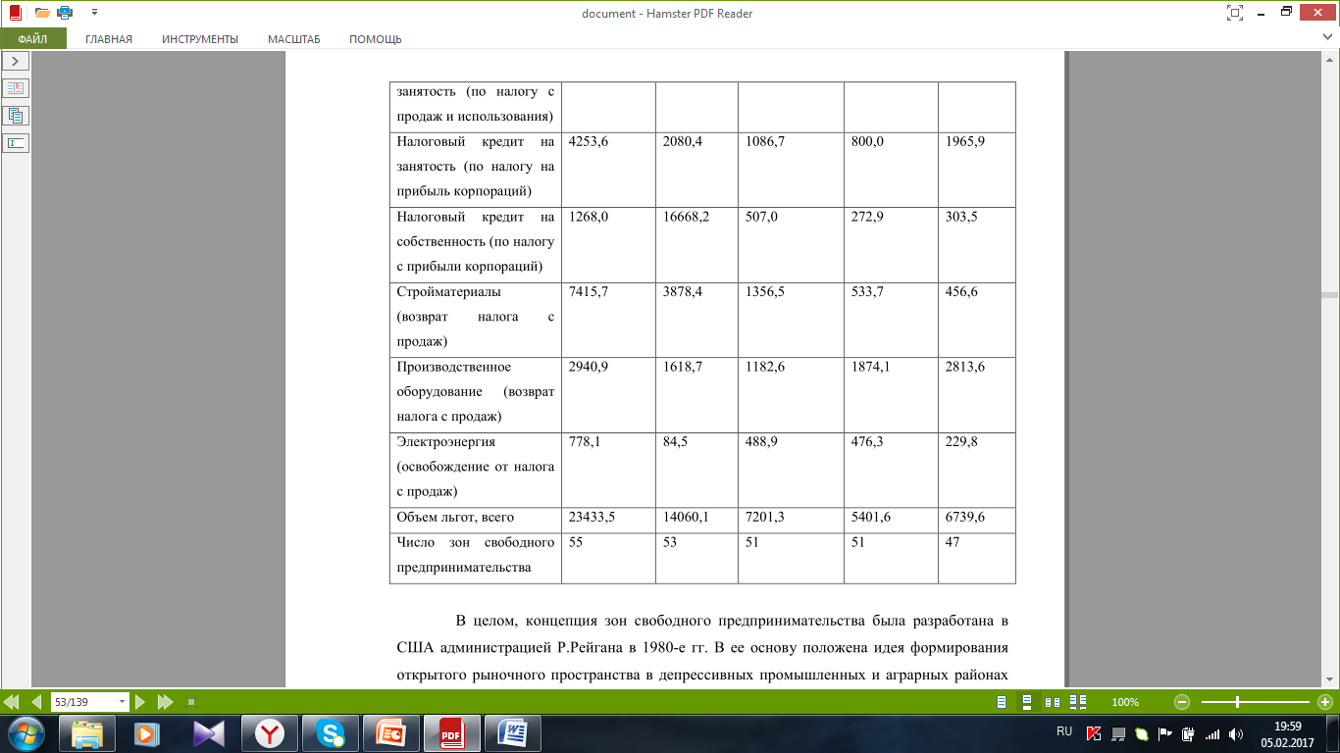
Таблица 1 - Льготы, предоставленные резидентным компаниям, размещенным в зонах свободного предпринимательства штата Флорида, тыс. долл.

Slide 19
В целом, концепция зон свободного предпринимательства была разработана в США администрацией Р.Рейгана в 1980-е гг. В ее основу положена идея формирования открытого рыночного пространства в депрессивных промышленных и аграрных районах страны на основе льготного налогообложения, облегченных правил и прочих мер государственного регулирования предпринимательской деятельности. Формирование особого инвестиционного климата позволило инициировать и повысить производственные возможности внутри географически ограниченных зон, содействовало оживлению экономики, создало новые рабочие места

Slide 20
2. Мексиканский опыт функционирования промышленно-производственных зон макиладорас
В Мексике программа создания СЭЗ как зон свободной торговли была разработана в 1946г. В 1961г. Программа была расширена за счет включения приграничной зоны вдоль американо-мексиканской границы от Матаморос до Тихуаны

Slide 21
Компаниям были предоставлены льготы:
освобождение от уплаты пошлин;
сокращена ставка НДС и временных налогов;
был освобожден от таможенных пошлин ввоз оборудования;
импортные товары, которые после переработки в зоне реэкспортировались, были освобождены от лицензирования

Slide 22
Программа создания производственных зон получила в Мексике название «макила» (maquila), согласно которой СЭЗ называется макилой, а предприятия, зарегистрированные в ней и производящие продукцию с учетом установленных критериев – макиладорас (maquiladoras). Она была разработана в 1965г. в связи с отменой американской программы содействия занятости аграрным работникам Мексики «Брасеро», которые могли на временной основе трудоустраиваться в США на аграрных работах. В итоге Программа макиладорас предназначалась для создания рабочих мест тем мексиканцам, которые потеряли работу в США, но не на аграрных, а на промышленных предприятиях в самой Мексике

Slide 23
Термин «макиладора», ныне хорошо известный в разных странах мира, появился в эпоху колониального завоевания Мексики, когда он означал сбор, взимавшийся за переработку зерна. Ныне под макиладорой понимают компанию, осуществляющую производство (сборку и/или переработку) компонентов, временно ввезенных на территорию Мексики, а затем экспортируемых в другие страны, главным образом, в США. Компания действует в рамках специального таможенного режима. Термин макиладора не единственный, можно встретить и другие определения подобных промышленно-производственных зон: офшорная операция (offshore operation), раздел продукции (production sharing), предприятия-близнецы (twin-factories)

Slide 24
Первая макиладора была создана в зоне свободной торговли Баха Калифорния и Сьюдад Хуарез в штате Чихуахуа в 1966 г. в целях реализации плана индустриализации приграничных территорий Мексики

Slide 25
Основная цель макиладорас – абсорбирование избыточной рабочей силы в приграничных территориях и расширение мексиканского экспорта, содействие развитию промышленности, притоку зарубежных инвестиций и передаче технологий

Slide 26
Современная концепция макиладорас исходит из принципа формирования предприятий в любых районах Мексики, возможности продавать произведенную продукцию на внутреннем рынке (а не осуществлять 100%-ый экспорт, как было изначально) с уплатой импортных таможенных пошлин и прочих сборов в отношении ввезенных материалов, частей и компонентов, которые применяются в производстве конечной продукции

Slide 27
Законодательное регулирование определено Законом по развитию и функционированию промышленности макиладорас от 22 декабря 1989.
Зарегистрированные в рамках макилы компании могут размещаться в любых регионах Мексики за исключением столицы г.Мехико, а также Гвадалахары и Монтеррея (причина – в высокой концентрации промышленности в этих районах). Некоторые ограничения экологического характера могут выдвигать правительства мексиканских штатов

Slide 28
Компания должна удовлетворять двум критериям:
• В уставном капитале и в управлении участвует иностранный капитал, доля которого может доходить до 100%;
• Компания обязуется ввозить из-за рубежа продукцию на временной основе (т.е. не оставлять навсегда на территории Мексики), предназначенную для использования в процессе производства и осуществления самого производства: машины, оборудование, материалы, инструменты, офисное оборудование, запасные части. Срок нахождения такой продукции в Мексике ограничен одним годом для материалов и деталей, для материалов и прочей продукции для производственных целей – двумя годами, для трэйлеров – сроком реализации программы макила, но не более 20 лет.
При удовлетворении перечисленным критериям компания получает специальный таможенный режим: право беспошлинного ввоза необходимой продукции

Slide 29
Иностранцам разрешена также покупка земельных участков в собственность, за исключением участков, входящих в 100 километровую зону вдоль государственной границы и 50 километровую зону вдоль побережья. Последние можно брать в аренду на срок до 30 лет с возможностью дальнейшего продления на срок до 30 лет. Для этого образуется трастовая компания, которая и арендует землю через мексиканский банк, выступающий в качестве поручителя

Slide 30
Компания, стремящаяся получить статус макиладоры, должна зарегистрироваться и получить лицензию (разрешение) на право деятельности от Министерства торговли и промышленного развития Мексики, а также лицензию на право деятельности от департамента городского развития и экологии, разрешение на экспортно-импортные операции, пройти статистическую регистрацию, иметь санитарно-ветеринарную лицензию и др. По сравнению с ситуацией для других компаний компании-макиладорас пользуются упрощенной процедурой лицензирования в рамках «одного окна»

Slide 31
Сначала законодательством было установлено требование 100%-го экспорта произведенной/переработанной продукции (разрешалось, как продавать товар непосредственно за границу, так и продавать косвенно через другую макиладору, или экспортера), но по закону 1989 г. такое ограничение снято и сейчас не требуется весь экспорт произведенной продукции и не ограничивается объем сбыта продукции на внутреннем рынке, начиная с 2001 г.

Slide 32
По оценкам, 98% экспорта продукции, произведенной на мексиканских макиладорас, осуществляется в США, что подчеркивает важность таможенных преференций и упрощенных таможенных правил в отношении такой продукции. Объем и характер льгот зависит от характера продукции. Преференции действуют в рамках Общей системы таможенных преференций США, размер которых составляет 100% (т.е. беспошлинный ввоз) при условии, что продукция содержит не менее 35% местного, т.е. мексиканского компонента

Slide 33
НАФТА - Североамериканское соглашение о свободной торговле (НАФТА, англ. North American Free Trade Agreement, NAFTA)

Slide 34
По соглашению НАФТА макиладорас вправе осуществлять беспошлинное производство товаров для экспорта в страны-нечлены НАФТА и в США при удовлетворении установленным критериям (в частности, содержание местного компонента должно составлять не менее 50%). Но благодаря торговой либерализации между странами-членами НАФТА (США, Канадой и Мексикой) в отношении отмены пошлин, количественных ограничений, гармонизации нетарифных барьеров подобные преимущества имеют и другие производственные предприятия Мексики, не работающие в рамках программы макиладорас

Slide 35
Если ранее в отношении макиладорас применялся безусловный беспошлинный режим ввоза необходимых компонентов, оборудования и др., то нормы НАФТА его отменили. Это ограничивает применение программы макиладорас в Мексике. Еще один результат соглашения НАФТА - требование таможенных платежей по компонентам, ввезенным из стран-нечленов НАФТА. Чтобы избежать данного ограничения, в Мексике разработана Программа отраслевого содействия PROSEC, которая позволяет сокращать ставки пошлин на производство компонентов в странах-нечленах НАФТА по 22 отраслям промышленности. Программа доступна для предприятий, размещенных в любых регионах Мексики, что может ликвидировать одну из причин функционирования предприятий в рамках программы макила и ставит под вопрос ее целесообразность

Slide 36
С конца ноября 2000 г. сырье и компоненты, происходящие из стран-нечленов НАФТА, и включенные в состав продукции, экспортируемой в США или Канаду, платят в течение 60 дней более низкие ставки импортных пошлин в Мексике. В Мексике отменен возврат пошлин в отношении ввезенного в страну оборудования. В результате машины и оборудование, ввезенные в Мексику для использования в деятельности макиладорас, расцениваются в качестве импорта и подлежат взиманию таможенных пошлин. Однако, мексиканское правительство производит вычет пошлин в отношении машин и сырья, ввезенных в Мексику для использования в производстве конечной продукции, которые затем сбывается в США или Канаде. Компании-макиладорас вправе обратиться с просьбой к правительству Мексики о производстве вычета суммы таможенных пошлин в отношении оборудования и компонентов

Slide 37
Для целей льготного налогообложения предприятия рассматривались как «центр издержек» (cost center), что позволяло платить налоги на доходы в Мексике по сниженным ставкам.
После вступления в силу соглашения НАФТА Мексика и США подписали межгосударственное соглашение об избежании двойного налогообложения доходов и имущества в отношении компаний-макиладорас в Мексике

Slide 38
Американская компания, действующая в качестве макиладоры, имеет право вычета из платежей, осуществленных в Мексике. Это связано с тем, что правила трансфертного ценообразования в США и Мексике аналогичны. Статус компании позволяет производить расчет и платеж налога на доходы с выбором приемлемого варианта:
1. «safe harbor» - со стоимости активов по ставке 6,9% или с операционных расходов по ставке в 6,5% (выбирается большая сумма);
2. использование норм соглашения APA Advanced Pricing Agreement

Slide 39
Если компания-макиладора не выбрала приемлемого варианта, то она подлежит налогообложению как «постоянное представительство». Последнее правило действует с конца 2000 г. в рамках системы «доходов со всех издержек» (revenue at all costs) в отношении макиладорас. Итогом стало увеличение налоговой нагрузки на компании-макиладорас по платежам в Мексике. Администрация США разрешила американским компаниям, имеющим в Мексике статус макиладоры, делать вычеты налоговых платежей, осуществленных в Мексике, из суммы налогооблагаемой прибыли в США

Slide 40
Налоговые льготы для предприятий-макиладорас включают:
Нулевую ставку НДС на продукцию, покупаемую макиладорас;
НДС взимается с услуг, приобретаемых компаниями, но в случае экспорта его сумма возвращается

Slide 41
К основным преимуществам макиладорас можно отнести:
• Более низкие издержки производства за счет более дешевой рабочей силы: по оценкам, в среднем экономия на данном факторе составляет до 75%;
• Возможность обойти ограничения в отношении иностранных инвестиций, так как макиладорас не подпадают под действие Закона об иностранных инвестициях, который запрещает иностранцам иметь преобладающую долю в собственности мексиканских корпораций;
• Стратегическое географическое положение благодаря близости к американскому рынку сбыта;
• Возможность осуществлять продажу произведенной / переработанной продукции на внутреннем и внешнем рынках;
• Упрощенные административные формальности: для получения разрешения на деятельность в качестве компании-макиладора необходимо потратить 6-8 недель, а для регистрации в качестве мексиканской компании – 4-5 недель

Slide 42
В первой «сотне» компаний-лидеров по количеству предприятий и количеству занятых ведущие позиции занимают компании США (65 из 100), им существенно уступают компании других стран: Японии (9), Канады (3), а также Китая, Республики Корея, Франции, Финляндии и др.

Slide 43
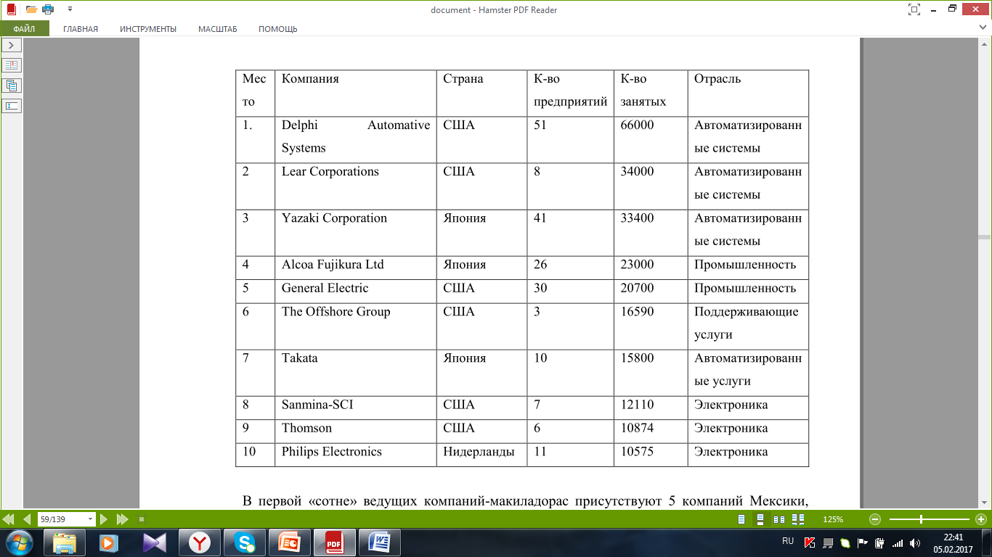
Таблица 2 - Крупнейшие макиладорас Мексики

Slide 44
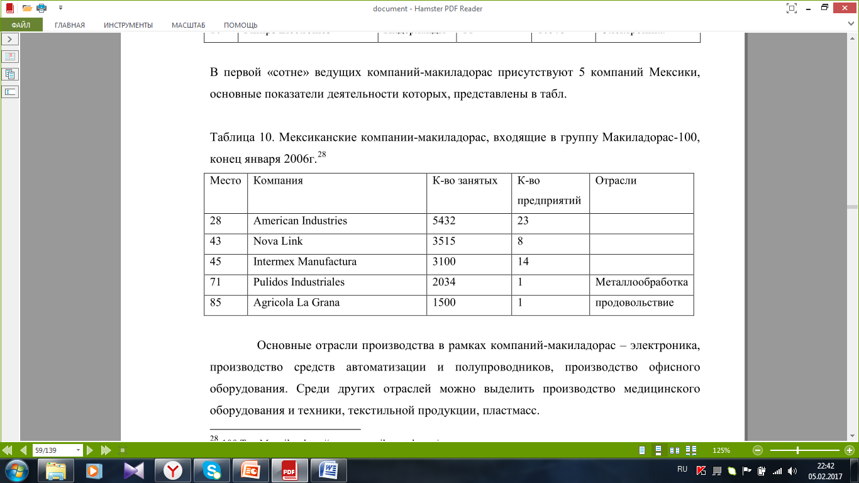
Таблица 3 - Мексиканские компании-макиладорас, входящие в группу Макиладорас-100

Slide 45
Основные отрасли производства в рамках компаний-макиладорас – электроника, производство средств автоматизации и полупроводников, производство офисного оборудования. Среди других отраслей можно выделить производство медицинского оборудования и техники, текстильной продукции, пластмасс

Slide 46
Предприятия макиладорас доказали эффективность своего функционирования динамичными показателями экономического развития. Хотя рост объемов производства и экспорта характерен для всего периода существования этих предприятий, но наиболее динамичным он стал после вступления в силу соглашения НАФТА, т.е. с 1994г. Многие эксперты считают, что наиболее высокие темпы роста производства, экспорта и занятости приходятся на период с 1994г.

Slide 47
Мексиканский опыт формирования производственных предприятий макиладорас был успешно применен на Тайване, Маврикии, во Вьетнаме и в других развивающихся странах. Так, в Коста-Рике такие зоны получили название empresas de perfecionamiento, в Тринидад и Тобаго – зоны единственной структуры (single entity zones), на Гаити-макилы (maquila), в Сенегале и на Мадагаскаре – предприятий-франко (enterprises franches)

Slide 48
3. Экспортно-производственные зоны: понятие, характерные черты
Экспортно-производственная зона является одной из наиболее распространенных в мировой практике типов СЭЗ, главным образом, в развивающихся странах. Они нацелены на развитие производства и экспорта, основной вид деятельности – главным образом, промышленное производство. ЭПЗ имеют большую территорию размером до 300 га, располагаются вблизи транспортных магистралей (морских и речных портов и аэропортов) с учетом экспортных рынков сбыта

Slide 49
По определению Всемирного банка, ЭПЗ – промышленные зоны с территорией в 10-300 га, специализирующиеся на производстве продукции с целью последующего экспорта. Одна из основных тенденций функционирования ЭПЗ последнего десятилетия - либерализация внутренних продаж.
Так, Мексика разрешает продавать на внутреннем рынке до 20-40% объема производства ЭПЗ

Slide 50
Основные цели ЭПЗ:
1) стимулирование валютных поступлений за счет содействия экспорту;
2) стимулирование занятости и роста среднедушевых доходов;
3) привлечение ПЗИ, технологий, знаний;
4) достижение демонстрационного эффекта

Slide 51
Первые ЭПЗ появились в 1960-е годы в Ирландии и на Тайване в результате перевода промышленного производства между развитыми странами и из развитых стран в развивающиеся государства. Пионером в данном плане стала Ирландия, где в 1959г. в аэропорту Шэннон была сформирована экспортно-производственная зона, первая в мировой практике (сама зона Шэннон действует с 1947г. как свободная таможенная зона)

Slide 52
Ирландский опыт стали активно использовать развивающиеся страны, создавшие большую сеть экспортно-производственных зон (ЭПЗ) как важного инструмента развития экспортноориентированной промышленности, привлечения ПЗИ, передачи технологий, содействия занятости, роста валютной выручки, индустриализации и экспортноориентированного развития национальной экономики.
Немалую роль играет и политика ТНК, которые перевели трудоемкие производства в развивающиеся страны с учетом фактора более дешевой рабочей силы. Можно выделить такие ЭПЗ, как Пуэрто - Рико, Кандла в Индии, Каошиюнг на Тайване

Slide 53
Рассматриваемые зоны специализируются на экспортноориентированном производстве товаров и услуг в целях расширения их сбыта на внешнем рынке, значит, носят анклавный характер и мало связаны с национальной экономикой страны и региона

Slide 54
Под ЭПЗ понимаются экспортные зоны анклавного типа, где предоставляются налоговые и финансовые стимулы зарубежным экспортоориентированным производствам без применения ограничительных правил национального характера. Одно из основных преимуществ размещения компании в ЭПЗ связано с низкой оплатой труда для малоквалифицированной местной рабочей силы

Slide 55
Основной отраслью в ЭПЗ служит экспортоориентированное производство. В целом, ЭПЗ позволяют вести меньше видов предпринимательской деятельности в отличие от традиционных промышленных зон. Как правило, в рамках зоны осуществляется экспортное производство, складирование для оказания услуг по обработке и переработке продукции, оказание транспортных услуг

Slide 56
Мировая практика выделяет две модели ЭПЗ: «азиатскую» и «прочую развивающихся стран». Азиатская модель доказала свою эффективность в содействии экономическому росту и развитию. Различия между моделями связаны с требованиями к экспорту произведенной продукции. В одних странах установлены критерии в отношении экспорта, а значит, ограничен объем внутренних продаж. Например, в Бразилии 90% произведенной продукции должно уйти на экспорт, на Филиппинах – 70%. Тогда как в других государствах такого ограничения нет, и компании могут свободно продавать продукцию, в том числе и на внутреннем рынке страны. Такова практика Китая, Ирландии, Республики Корея, Мексики, Великобритании. В среднем в мировой практике ЭПЗ требуется вывозить на экспорт более 70% продукции, именно в этом случае компании, выполняющие данный критерий, и пользуются предоставляемыми льготами и стимулами. Также в рамках ЭПЗ разрешается торговля только обработанными в зоне товарами

Slide 57
В рамках экспортно-производственных зон предоставляются следующие стимулы:
• Беспошлинный импорт/экспорт продукции;
• Налоговые льготы существенно различаются в практике разных стран.
Так, например, в Китае резидентные компании в ЭПЗ освобождаются от уплаты НДС, налога на потребление, снижена ставка налога на переводимые роялти. В Ирландии применяется освобождение от уплаты НДС и акцизных сборов, налог на прибыль корпораций небольшой и равен 12,5% (до 2005г. – 10%). В южнокорейской практике налоговые льготы действуют в зависимости от объема инвестирования. В течение первых 7 лет резидентная компания освобождается от НДС, налога на доходы на 100%, в последующие 3 года применяется скидка в 50%; аналогичные правила применяются в отношении корпоративных доходов. Освобождение от налога на собственность сроком на 5 лет, по истечении которых ставка снижается по сравнению со стандартной. Также есть освобождение от сбора на строительство инфраструктуры сроком на 5 лет, затем ставка сокращается. В Мексике зарегистрированные компании не платят НДС, дополнительные импортные налоги, акцизные сборы, налог на прибыль корпорации выплачивается по сниженной ставке, равно как и налог на собственность. Можно привести примеры и иного рода из практики ЭПЗ стран, где налоговые льготы невелики. Так, на Филиппинах предусмотрено лишь сокращение ставки подоходного налога до 5%, в Великобритании ставки налогов только снижены, но не нулевые.

Slide 58
• Финансовые стимулы в рамках ЭПЗ также отличаются немалыми различиями в практике разных стран. Если в Бразилии, Великобритании, на Филиппинах такие стимулы специально не оговариваются, то в Ирландии применяются гранты на капиталовложения, проведение НИОКР, на содействие занятости и подготовку кадров. В Республике Корея могут предоставляться сниженные (на 1/5) тарифы на аренду земли, субсидии на строительство инфраструктуры, дорожных систем, систем водоснабжения. В Мексике возможно получить лишь сниженные ставки тарифов на аренду земельных участков.
• Упрощенная и ускоренная процедура таможенной очистки товаров.
• Не взимается НДС с объектов инфраструктуры, а также с ввозимых запасных частей и сырья на территорию зоны, которые расцениваются как экспортная продукция и к ней применяют экспортные правила

Slide 59
В национальной практике ЭПЗ можно выделить как общие черты, так и отличительные особенности. К числу общих черт следует отнести:
беспошлинный ввоз сырья и полуфабрикатов, капиталоемких товаров для экспортного производства;
гибкость трудового законодательства;
предоставление на долгосрочный период пакета налоговых льгот;
более высокий уровень развития телекоммуникационных услуг и инфраструктуры по сравнению с другими регионами страны;
действуют национальные, иностранные компании, совместные предприятия.
преобладают прямые иностранные инвестиции в совокупных капиталопотоках

Slide 60
Но есть и различия, связанные с правом собственности и надзорными функциями со стороны государственных органов: зоны могут находиться в государственной, частной или в совместной собственности; если в государственных ЭПЗ государственный контроль меньше, то в частных ЭПЗ – жестче

Slide 61
Функционирование ЭПЗ часто влечет экономические преимущества для принимающей экономики. Они различаются как:
а) статические, которые содействуют росту валютных поступлений и занятости;
б) динамические, которые содействуют реформированию национальной экономики.
Для стран, находящихся на ранних стадиях развития, ЭПЗ могут быть эффективным инструментом абсорбирования избыточной рабочей силы

Slide 62
За последние 40 лет постоянно растет количество частных СЭЗ, или СЭЗ, управляемых частным капиталом. Причина связана с достижением более высоких результатов за счет внедрения инноваций, более гибкой политики, большей направленности производства в отношении удовлетворения потребностей зоны.
Такие ЭПЗ созданы на Филиппинах, в Кении, в Доминиканской республике. Но ЭПЗ государственного регулирования распространены в большей степени, преследуют экономические и социальные цели и добились немалых успехов, как, например, на Тайване или в Республике Корея

Slide 63
Другие отличия связаны с эффективностью функционирования той или иной экспортно-производственной зоны, эффективностью управления ими

Slide 64
Далеко не все ЭПЗ служат стимулом индустриализации и экономического роста с точки зрения соотношения между преимуществами и издержками. Так, например, они стали успешными на Маврикии, но провалились в Сенегале. ЭПЗ чувствительны к экономической ситуации в стране и функционируют эффективнее, если принимающая страна проводит адекватную макроэкономическую политику и политику регулирования валютного курса. Эффективно управляемые зоны могут содействовать росту доходов и занятости населения, в том числе женщин

Slide 65
Эффективные ЭПЗ предоставляют промышленную инфраструктуру, которой нет на внутреннем рынке многих стран. Также ЭПЗ стимулируют людской капитал как непосредственно, так и на основе оказания демонстрационного эффекта на компании и предпринимателей принимающих стран. Это достигается двумя путями. Малоквалифицированная рабочая сила получает возможность пройти подготовку кадров, но это преимущество ограничено, так как большая часть производства представляет собой низкоквалифицированные и низкотехнологичные сферы. Рабочие получают заработную плату, как правило, более высокую, овладевают новыми организационными и управленческими навыками, маркетинговыми навыками, ноу-хау. Уровень оплаты труда в большинстве ЭПЗ равен или выше чем средний по стране, как например, в Шри-Ланке или в Таиланде, но на Маврикии или на Тайване ниже. Одновременно в ЭПЗ жестче требования к уровню техники безопасности труда, нормам здравоохранения и социальной защиты, что повышает уровень защиты прав и интересов работников

Slide 66
В целом, ЭПЗ доказали свою важность как одного из инструментов стимулирования экспорта и притока иностранных инвестиций, но не главного инструмента. Они оказывают долгосрочный эффект на развитие страны при условии продуманной и четкой государственной политики, адекватного управления и интеграции с национальными реформами и либерализационными программами

Slide 67
4. Экспортно-производственная зона Масан в Республике Корея
Зона Масан была создана в 1970 г. как экспортно-производственная зона, а в 2000 г. получила название зоны свободной торговли. Переименование связано с новым южнокорейским законом о зонах свободной торговли, в соответствии с которым зоны свободной торговли (ранее называвшиеся экспортно-производственными зонами) представляют собой специальные территории как промышленные комплексы, территории аэропортов и морских портов, дистрибьюторские комплексы или транспортные терминалы.
Территория зоны составляет 1095 тыс.кв. м .

Slide 68
Согласно национальному законодательству, национальные и зарубежные компании, ведущие деятельность в зоне, получают льготы и преимущества, а зарубежным компаниям предоставляют преференциальный режим в отношении налогообложения и лизинговых платежей

Slide 69
Основной пакет стимулов в рамках зоны Масан включает в себя:
Освобождение от прямого налогообложения: в течение первых трех лет компании освобождаются от уплаты налога на корпоративные доходы, налогов на поглощения, регистрацию, на собственность, на приобретение земельных участков. В последующие два года действует скидка в 59% при условии инвестировании в объеме более 10 млн.долл. для зарубежных производственных компаний и в объеме более 5 млн.долл. для зарубежных логистических компаний;

Slide 70
Освобождение от косвенного налогообложения, в том числе от уплаты таможенных пошлин на зарубежные товары, ввезенные в зону компаниями, действующими в рамках зоны. Есть освобождение от уплаты НДС на товары местного производства, ввезенные в зону компаниями, функционирующими в Масане. Предприятия-резиденты зоны не платят импортные дополнительные налоги, носящие временный характер, не платят акциз на алкогольные напитки, специальные акцизные сборы, транспортный налог, специальный налог на аграрную продукцию и рыбопродукцию, налог на образовательные услуги;
Сниженные ставки тарифов на аренду земельных участков, действует более длительный срок аренды до 50 лет, упрощенные таможенные процедуры, предлагается более существенная административная поддержка предпринимательской деятельности

Slide 71
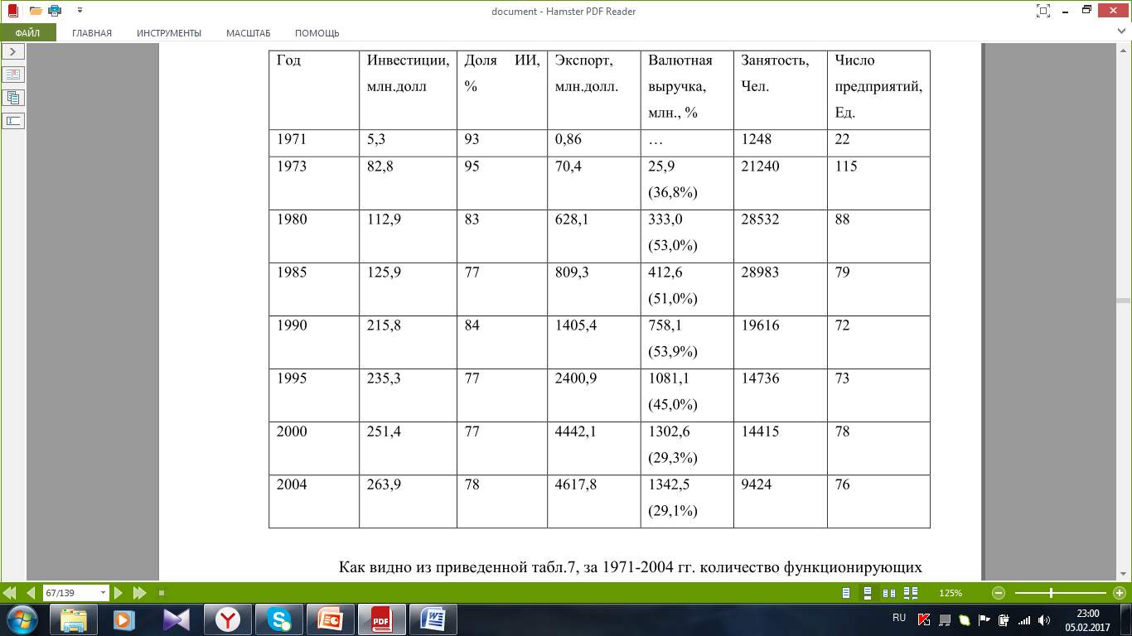
Таблица 4 - Показатели деятельности зоны Масан за 1971-2004 гг.

Slide 72
По оценкам, влияние экспортно-производственной зоны на экономику страны ограничены, Но ее функционирование содействовало формированию тесных связей между зоной и внутренней экономикой страны, создав эффект спиловера. По законодательству разрешено вести до 40% производства резидентных компаний за пределами территории ЭПЗ, на что распространяются и льготы, в том числе льготное таможенное обложение. Причина роста связей между ЭПЗ и внутренней экономикой связана с абсорбированием производственных мощностей в экономике Республики Корея

Slide 73
5.Технико-внедренческие зоны в мировой экономике: понятие, виды, характерные черты
Первые технико-внедренческие зоны (ТВЗ) стали появляться в мировой практике в 1950-е гг., но активизация их формирования относится к 1960-м гг., когда в США, СССР и Японии государство акцентировалось на развитии отраслей новых и высоких технологий, создании научных парков и технополисов в качестве инструмента развития и поддержки научно-технологического превосходства. В 1951г. была создана первая технико-внедренческая зона в мире как технопарк: Стэнфордский исследовательский парк более известный как «Силиконовая долина» (вернее, Кремниевая долина от англ. Silicon Valley) в Калифорнии, США. Первым технополисом в мире стал Сибирский Академгородок в России, образованный в подобном статусе в 1957г.

Slide 74
Пальму первенства по количеству созданных ТВЗ держат США, где к началу 1990-х гг. функционировало около 70 зон, среди которых есть и «треугольник технопарков», включающий Хайвэй 128, Бостон и Новую Каролину. С 1960-х гг. Япония приступила к реализации концепции формирования технополисов в целях развития инновационных отраслей промышленности в разных районах страны. В 1965г. создана японская «Силиконовая долина», получившая название «Силиконового острова Кюсю»

Slide 75
Во второй половине 1960-х гг. технико-внедренческие зоны в основном как технопарки и технополисы получают развитие в Европе, в том числе во Франции (Ницца), Великобритании (Кембридж), Германии (Ульм-Даймлер-Бенц технопарк). Данная практика получила широкое распространение впоследствии в развивающихся странах и территориях, в том числе на Тайване (Хсинчу), в Сингапуре, в Китае. В Индии технопарк Бангалор получил название еще одной, но только индийской «силиконовой долины»

Slide 76
Технико-внедренческие зоны стали стратегическим инструментом политики нового экономического развития разных стран мира. Их основные цели включают – создание технологичных производств, содействие экономическому реформированию, трансформации экономики от плановой к рыночно ориентированной (в бывших социалистических странах), интеграция экономики в мировую экономику, подготовка высококвалифицированных научных кадров, налаживание связей между технико- внедренческой зоной и внутренней экономикой. Для некоторых стран мира, прежде всего, новых индустриальных экономик Восточной Азии (Сингапур, Тайвань, Республика Корея) такие зоны стали основой трансформации модели национальной экономики от политики экспортноориентированного развития к политике, основанной на высоких технологиях, создания инновационной экономики, что служит основой их высокой международной конкурентоспособности

Slide 77
Типы технико-внедренческих зон, встречающиеся в мировой практике, разнообразны, нередко один и тот же тип имеет разные терминологические обозначения, и включают в себя:
• научный парк (science park),
• научно-промышленный парк (science-based industrial parks),
• исследовательский парк (research parks),
• технополис/научный город (technopolis/ science city),
• промышленная зона высоких технологий (high-tech industrial area),
• бизнес-инкубатор (business-uncubator)
• исследовательский «треугольник» (research triangle),
• технопарк (technology park),
• парк высоких технологий (high-tech park),
• парк развития технологий (tech-development park),
• зона развития новых и высоких технологий (new and high technologic development zone),
• Академгородок (academic town),
• «силиконовая» долина/ «силиконовый» остров (silicon Village/Silicon Island)

Slide 78
Каждая разновидность ТВЗ прошла эволюцию и имеет более четко выраженные цели. Так, если научные парки появились на месте промышленных парков, научно- промышленные парки – экспортно-производственных зон, технополисы – в сельской местности в целях повышения уровня экономического развития депрессивного региона

Slide 79
Научные парки нацелены на проведение исследований и разработку продукции высоких технологий, содействие промышленному внедрению НИОКР. Научно-промышленные парки ставят в качестве главных целей абсорбирование и развитие продукции высоких технологий, содействие росту уровня развития промышленности. Для технополисов важным представляется проведение исследований, производство, подготовка кадров, комбинация модели города, основанного на высоких технологиях и культурных традициях. Промышленные территории высоких технологий призваны достичь оптимального сочетания исследований, производства, образования и уровня жизни: специализированной основы для разработок и производства высоких технологий

Slide 80
Промышленная структура экономики ТВЗ прошла эволюцию от трудоемких отраслей к капиталоемким отраслям и сферам высоких технологий. Она представлена такими отраслями, как высокотехнологичная промышленность, торговля высокотехнологичными товарами, проведение исследований в сфере высоких технологий, подготовка научных кадров, информационные услуги, биотехнология, производство новых материалов и новейших высоких технологий, технологии в сферах освоения космоса и океана, исследования в сфере высоких технологий и образовании

Slide 81
С точки зрения размещения ТВЗ должны удовлетворять четырем условиям:
1. располагаться рядом с городом. Для ТВЗ большое значение имеет обеспечение адекватными трудовыми и материальными ресурсами по принципу «быстро, своевременно, четко»; небольшой объем и диверсификация высокотехнологичной продукции; зональный рынок может быть расширен до внутреннего рынка всей страны и внешних рынков, что требует развитой транспортной инфраструктуры. Территория, как правило, небольшая, с населением не более 50 тыс.человек;
2. находиться в регионах, где есть благоприятные условия для жизни населения, т.е. необходимо наличие сложившихся и устойчивых взаимосвязей между городом и зоной в целях снабжения зоны необходимыми ресурсами, промышленным и технологическим потенциалом, трудовыми ресурсами;

Slide 82
3. размещаться в регионах с хорошо развитой научно-исследовательской и образовательной базой, обладающей высококвалифицированными научными и исследовательскими кадрами. Зоны нацелены на повышение эффективного использования ресурсов, коммерциализацию и распределение новых технологий, разработанных в местных исследовательских центрах;
4. находиться вблизи университетов и исследовательских институтов, которые могут проводить исследования и разрабатывать технологии, предоставлять результаты таких исследований и разработок, содействовать формированию научного сообщества в целях непрерывного проведения НИОКР, обмена исследователями и технической информацией, использовать общую исследовательскую базу

Slide 83
Предприятия и компании, зарегистрированные в качестве резидентов технико- внедренческих зон, пользуются льготами и стимулами. Многие страны ограничивают политику стимулирования требованиями к резидентам зоны, которые, как правило, должны разрабатывать и производить только новые и высокие технологии.
В целом, технико-внедренческие зоны могут быть основаны на университетской базе, на базе крупных предприятий, на импортной базе, а также могут носить комплексный характер

Slide 84
6. Китайский опыт функционирования технико-внедренческих зон
Одной из наиболее успешных признана китайская практика функционирования технико-внедренческих зон. В Китае насчитывается 53 парка новых и высоких технологий. Данный тип СЭЗ был одобрен Госсоветом КНР в конце 1980-х гг., получив название промышленных парков новых и высоких технологий (new and high-tech industrial parks). Основой послужил Доклад по изучению новой технологической революции, одобренный Госсоветом в 1984г., и «Решение центрального правительства по поводу реформы научно-технической системы» в марте 1985г.

Slide 85
В 1985году Госкомиссия по науке и технологиям утвердила четыре принципа выбора места размещения и формирования парков новых и высоких технологий:
Хорошо развитая инфраструктура, инвестиции в которую вложило главным образом, государство;
Динамично развивающаяся территория;
Создание парка на основе небольших, специализированных и продвинутых проектов;
Проекты выбираются и субсидируются государством. Первыми территориями для формирования парков новых и высоких технологий в Китае стали четыре района: Пекин, Шанхай, Вухан и Гуанчжоу. Первым парком новых и высоких технологий в КНР стал парк в Шэньчжене в 1985г. В 1990-е гг. количествопарков расширилось: 26 государственных парков новых и высоких технологий были одобрены в 1991г., а год спустя еще 26 проектов. Всего в Китае созданы 53 парка новых и высоких технологий на государственном уровне и 61 парк на региональном уровне

Slide 86
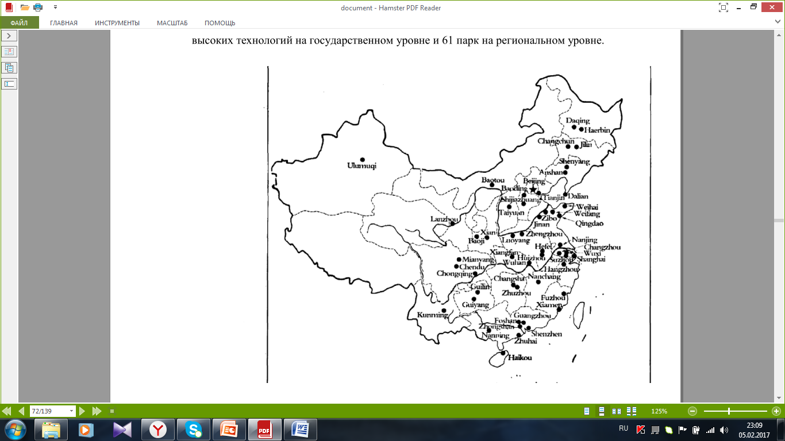
Рис. 1 - Географическое размещение промышленных парков новых и высоких технологий в Китае

Slide 87
Китайское законодательство и практика понимают под парками новых и высоких технологий специальные зоны, расположенные в динамично развивающихся территориях крупных или средних городов, которые проводят преференциальную политику и особое руководство такими зонами, основной экономической деятельностью служат исследования, разработки, коммерциализация и внедрение в производство высоких технологий. Они нацелены на оптимизацию региональной промышленной структуры, содействие устойчивому экономическому развитию региона, реформирование системы научно-технологических разработок

Slide 88
Согласно классификации новых и высоких технологий, принятой в стране, к ним относят 11 типов:
микроэлектроника и электронные информационные технологии;
авиационные и космические технологии,
фотоэлектроника и интеграция фотоэлектроники и оборудования;
новые виды биотоплива;
технология производства материалов для научных исследований и новых материалов;
технологии в сфере экологии и охраны окружающей среды;
энергосберегающие технологии;
передовые ядерные технологии;
технологии в сферах фармацевтики и биомедицины;
прочие передовые новые технологии, основанные на базовых отраслях промышленности, технологии в сфере сельского хозяйства и программного обеспечения

Slide 89
Одной из первых в стране была создана Шанхайская зона по принципу «один район – шесть парков». Шанхайская СЭЗ включает в себя шесть технико-внедренческих зон разных типов:
Шанхайский парк высоких технологий Цзяньцзиянь;
Шанхайский инкубатор по разработке высоких технологий Витхуб;
Инновационный центр Каохецзинь;
Университет науки и технологий Шанхайского парка высоких технологий;
Зону технологичного развития Хонгквиао;
Зону технологичного развития Минханг

Slide 90
Шанхайский парк высоких технологий в Цзяньцзиянь функционирует с 1992 г. как государственный парк по развитию новых и высоких технологий. Парк является составной частью Программы развития новой зоны Пудонг. В 1992г. принята Программа развития Парка высоких технологий «Focus on Zhangjiang». Его главная цель заключается в развитии только высоких и новейших технологий, проведении научных исследовании и оказании образовательных услуг. Территория парка равна 25 кв.км.

Slide 91
Основные отрасли Шанхайского ПВТ представлены информационными технологиями, современными биотехнологиями, фармацевтической промышленностью.
Размещены ведущие производства Китая, из числа которых следует выделить Национальную промышленную базу биотехнологического и фармацевтического производства в Шанхае, Национальную базу производства информационных технологий, Национальную промышленную базу по информационной безопасности, национальную базу по технологическим инновациям.
Большое внимание уделяется формированию адекватной инфраструктуры, которая была создана к 2005г. по таким направлениям, как транспортная, коммуникационная и рекреационная инфраструктура. С этой даты Цзяньцзиянь стал ведущим парком высоких технологий в Китае

Slide 92
В Шанхайской СЭЗ размещен также инкубатор по разработке высоких технологий Витхуб. Он представляет собой некоммерческую сервисную организацию, созданную Комиссией по науке и технике Шанхайского муниципалитета, районной управой и Шанхайским университетом Цзиаотонг в 1999г. Инкубатор Витхуб имеет 3 базы общей площадью в 43 тыс.кв. м, из них 70% приходится на компании, разрабатывающие информационные технологии. Эти базы признаны экологически чистым районом Шанхайского парка.
Инкубатор предназначен для производства инноваций в сфере науки и техники, для обмена инновациями, создания высокотехнологичных предприятий, для подготовки управленческих кадров. Территориально инкубатор размещен в Хицзухай – зоне высокой концентрации технопарков, где также находятся 18 университетов, 113 исследовательских институтов, в том числе Шанхайское отделение Китайской академии наук, Шанхайская академия наук

Slide 93
Шанхайский парк высоких технологий также включает Инновационный центр Каохецзинь. Он является частной структурой и принадлежит Шанхайской корпорации по развитию Каохецзияньского парка высоких технологий, которая и создала необходимую инфраструктуру. Центр является бизнес-инкубатором по производству и поддержке техноемких предприятий, содействию коммерциализации, индустриализации и интернационализации научно-технических достижений.
Инновационный центр существует более 25 лет. На территории в 29 тыс.кв.м расположено более 300 техноемких предприятий в сфере биотехнологий, информационных технологий, новых материалов и др.

Slide 94
Университет науки и технологий Шанхайского парка высоких технологий действует с 1991г. как государственный университет в сфере научно-технических достижений, а с 1998г. вошел в состав Шанхайской зоны по развитию высоких технологий по принципу «Один район – шесть парков». Территория университета составляет 1 кв.км. Университет является одним из первых 10 инновационных инкубаторов в Шанхае по передаче высоких технологий. Он включает Инкубационную базу, Промышленный парк Шибей, Студенческий парк предпринимательских достижений

Slide 95
Еще один пример успешной китайской практики развития технико-внедренческих зон – Промышленный парк высоких технологий Квиндао в провинции Шандун. Он расположен на востоке г.Квиндао, имеет территорию в 67 кв.км. Парк действует с 1992г. и включает два основных направления развития: разработку новых и высоких технологий в рамках Национальной зоны развития новых и высоких технологий и развитие туризма в рамках Национального туристского центра Шилаорен.
Квиндао располагает благоприятной и развитой транспортной инфраструктурой и системой связи, благоприятным состоянием окружающей среды, необходимыми средствами для разработки современных высокотехнологичных отраслей. На перспективу предусмотрено, что ПВТ станет наиболее важной зоной инвестиционного развития государственных технологий и самым влиятельным промышленным центром по разработке высоких технологий в провинции Шандун и всего северного Китая в целом

Slide 96
На севере ПВТ расположена база развития высокотехнологичных отраслей и предприятий, в центре – научно-исследовательская база с университетами, институтами и исследовательскими центрами; на юге парка – туристская зона. Большое внимание уделено созданию адекватной основной и поддерживающей инфраструктуры, в которую вложено 293 млн.долл.(2,4 млрд.юаней).
Всего в парке высоких технологий Квиндао зарегистрировано 638 компаний с иностранным капиталом и совместных предприятий, их совокупные инвестиции составляют 2,4 млрд.долл. В том числе 62 компании инвестировали в ПВТ более 10 млн.долл. каждая. Совокупный ВВП парка высоких технологий Квиндао равен 8,6 млрд.юаней, или 1,04 млрд.долл., а общий объем экспорта достигает 240 млн.долл. Темпы экономического роста Квиндао благодаря размещению ПВТ - самые динамичные в провинции Шандун

Slide 97
Из числа зарубежных ТНК, инвестировавших в экономику ПВТ можно выделить такие всемирно известные ТНК, как Кока-Кола (США), ХьюлеттПаккард (США), Дэу автоматив компонентс (Республика Корея), Грандлинк Групп (Сингапур), а самую крупную по объему производственных мощностей базу создала известная американская электрическая корпорация Хайер.
В целом, ПВТ Квиндао занимает третье место из числа национальных промышленных парков высоких технологий в КНР, а доходы курорта Шилаорен являются самыми крупными среди всех курортно-туристских центров Китая

Slide 98
Парк высоких технологий Нингбу является еще одним ярким примером успешного развития провинциальных ПВТ в Китае, хотя был создан в 1999г. Инициаторы формирования - Китайская академия наук и муниципалитет Нигбу. Размер территории составляет 32,9 кв.км. Намечено превратить ПВТ в составную часть модели территории «четыре зоны, три сада, река и мост», расположенную на востоке г.Нингбу.
В ПВТ реализуются 90 инвестиционных проектов, совокупный объем инвестиций в которые превышает несколько десятков млрд.юаней. Здесь размещено 200 предприятий, более 40 научно-исследовательских институтов. В том числе: Цзецзияньский рыно «талантов», Цзецзияньская база подготовки докторантов, Нингбу промышленный парк содействия предпринимательству, Нингбу парк докторантов, Нингбу парк подготовки для получения высшего образования

Slide 99
Отраслевая структура ПВТ Нингбу представлена микроэлектроникой, в том числе осуществляется производство чипов и их упаковка, производство полупроводников, электронных компонентов; производство фотоэлектронных компонентов и оказание коммуникационных услуг, в том числе производство оптических фильтров, жидкокристаллистических и плазменных экранов, фотонегативов модульной группы, различных оптических инструментов, линз, производство мобильных систем связи нового поколения, базовых станционных субсистем, мобильных телефонов и аксессуаров к ним, продукции оптики. Также в парке создана база производства программного обеспечения для мультимедийных средств, офисного управления. Развита и фармацевтическая индустрия

Slide 100
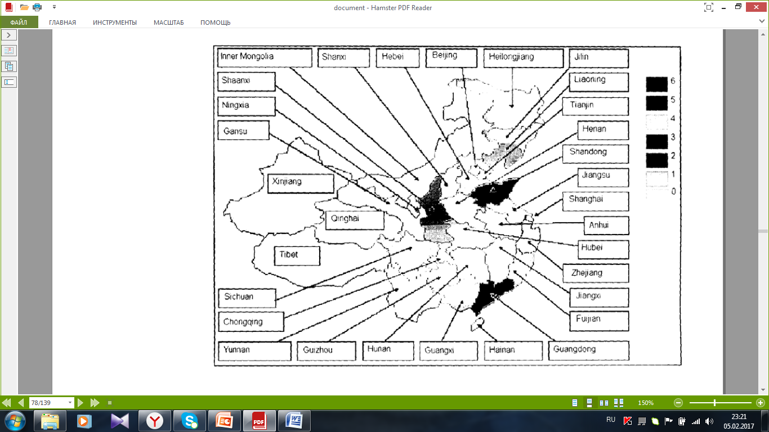
Зоны промышленного развития высоких технологий в Китае

Slide 101
В целом, китайский опыт создания технико-внедренческих зон признан одним из самых успешных в мире

Slide 102
СПАСИБО ЗА ВНИМАНИЕ!

